Slide 1
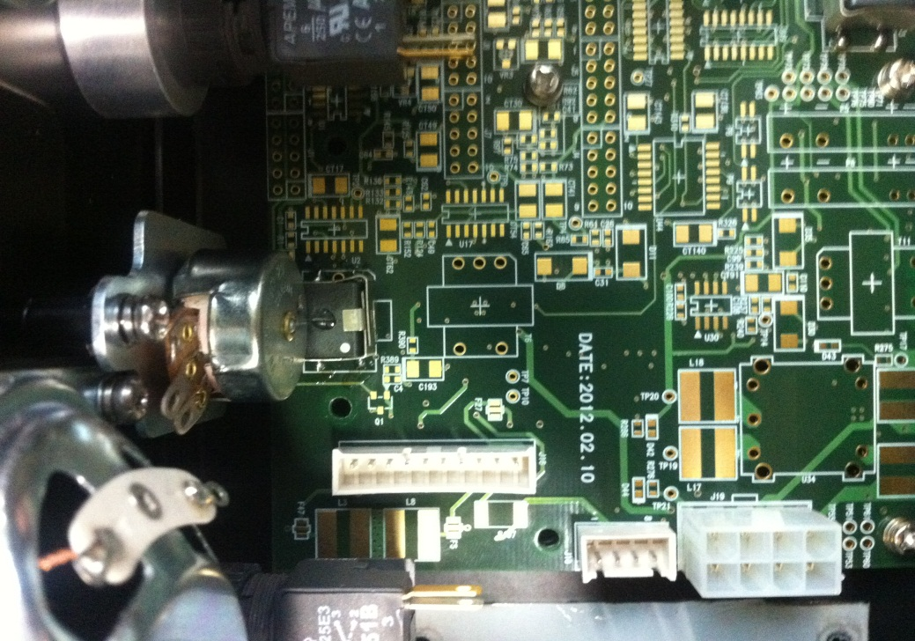
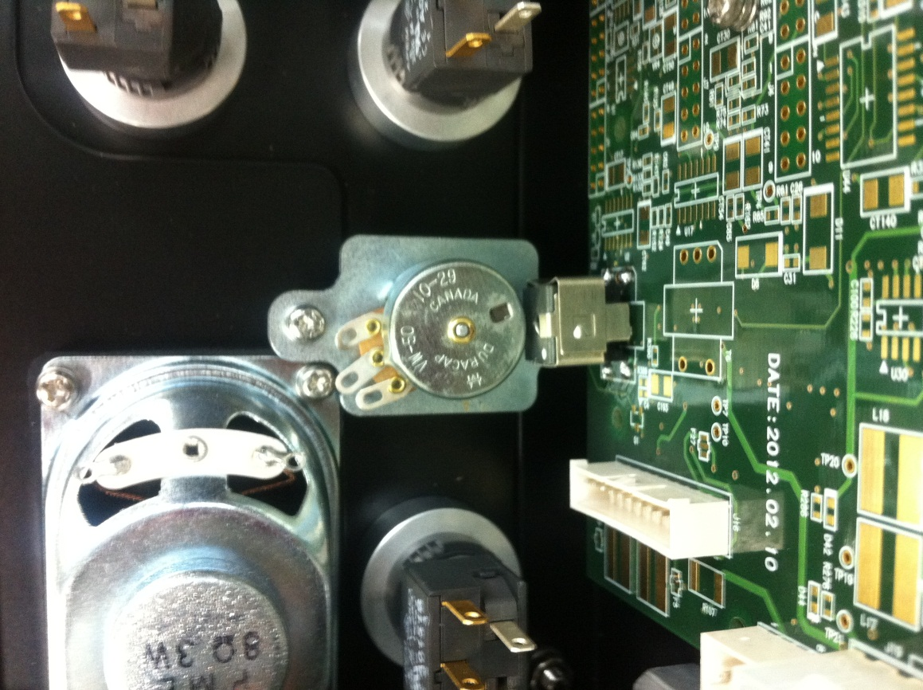
이동
이부분은
그냥 진행 하겠습니다.

Slide 2
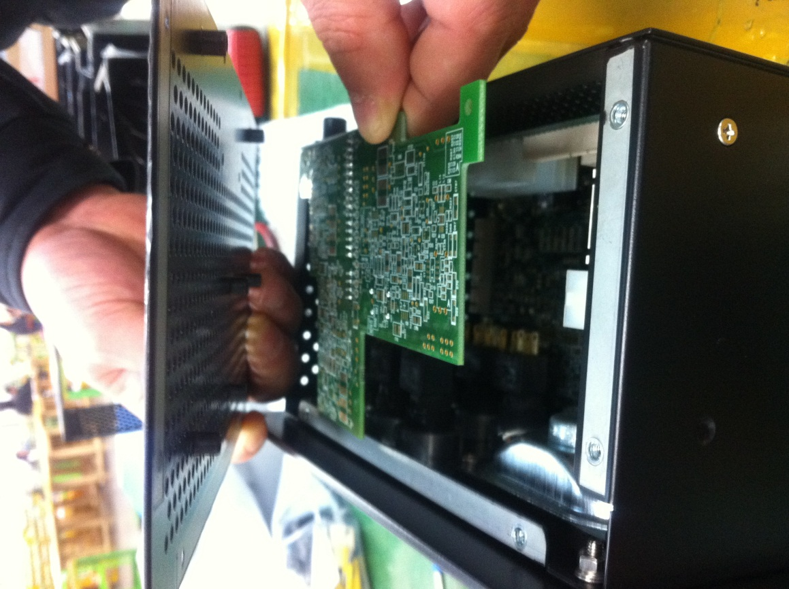
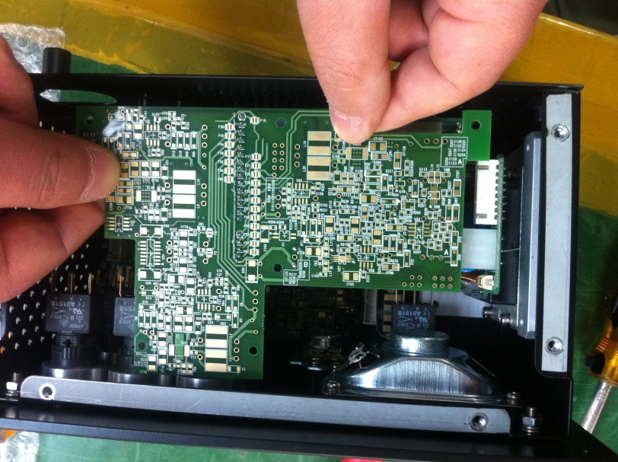
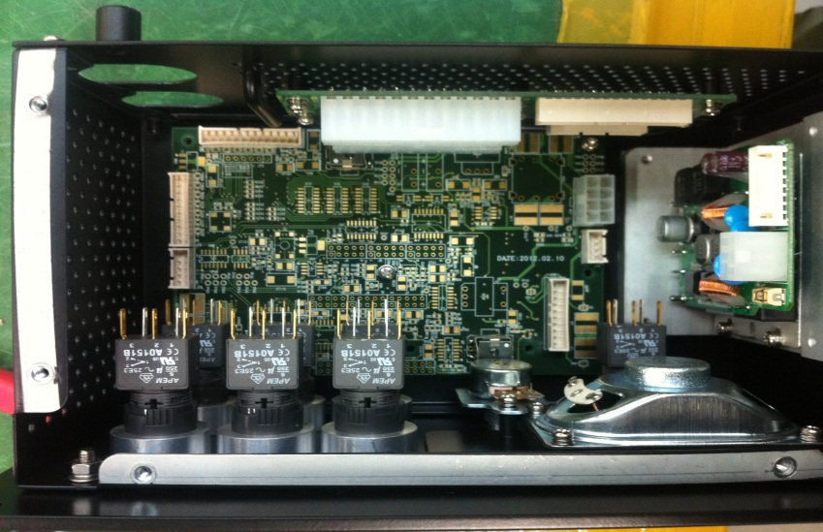
TOP PCB를 DPO 커버에 취부할 예정 입니다.
PCB 변경 사이즈

Slide 3
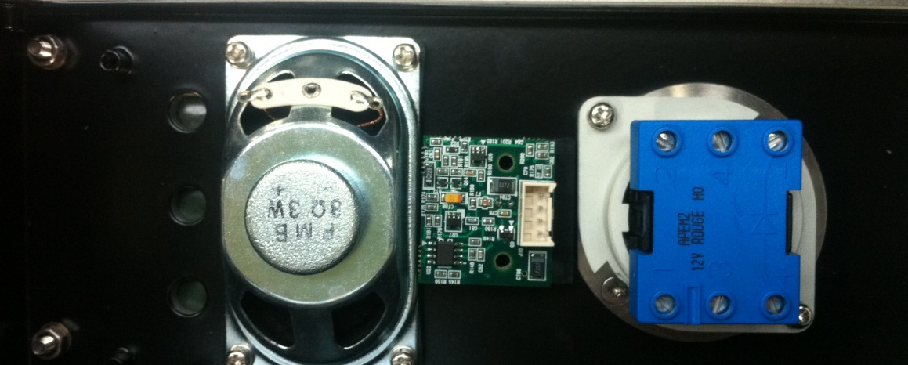
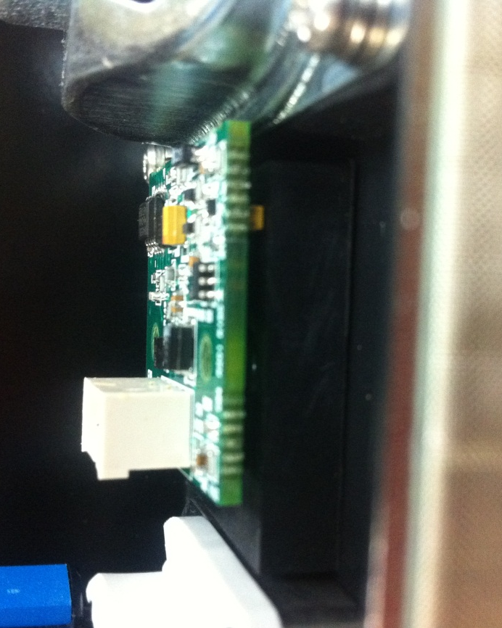
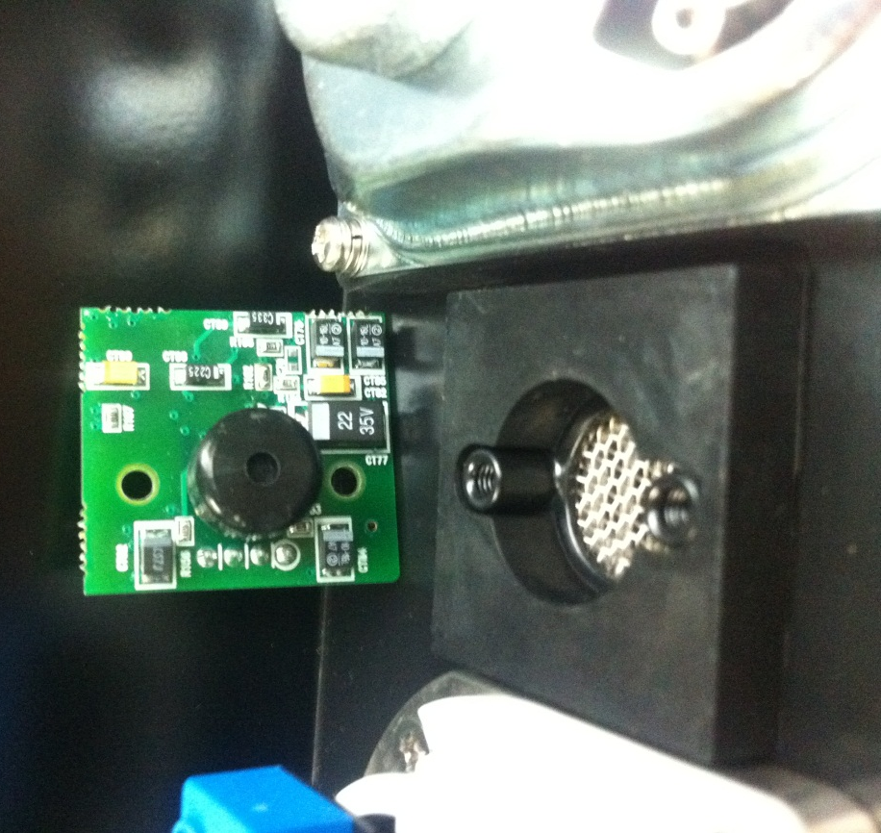
PCB를 옆으로 크게 작성하여 바닥에 부품을 위로 올려 주세요.
바닥 부분에 부품이 있어 취부에 문제가 있습니다.
바닥 부분이 사이가 발생 합니다.

Slide 4
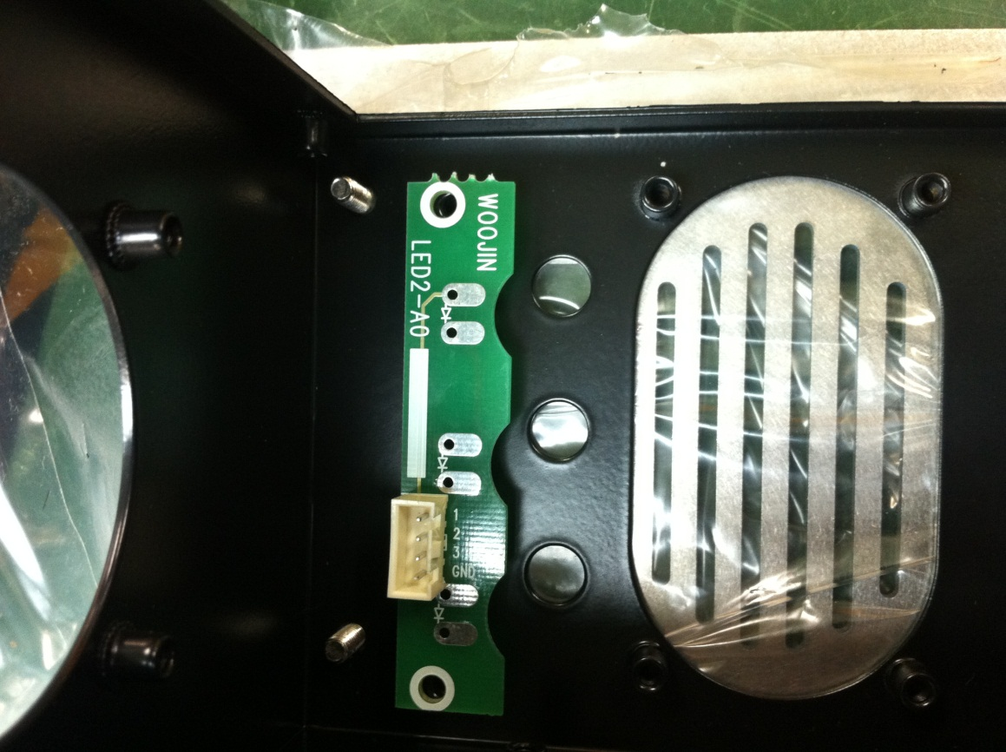
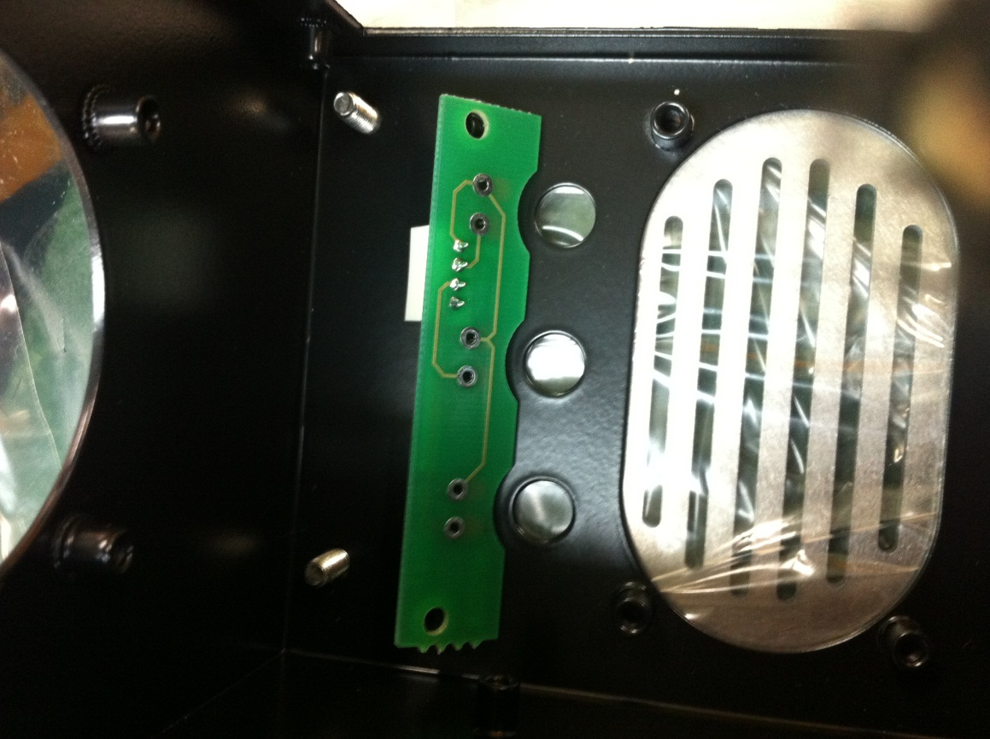
PCB 중심이 맞지 않습니다.

